Slide 1
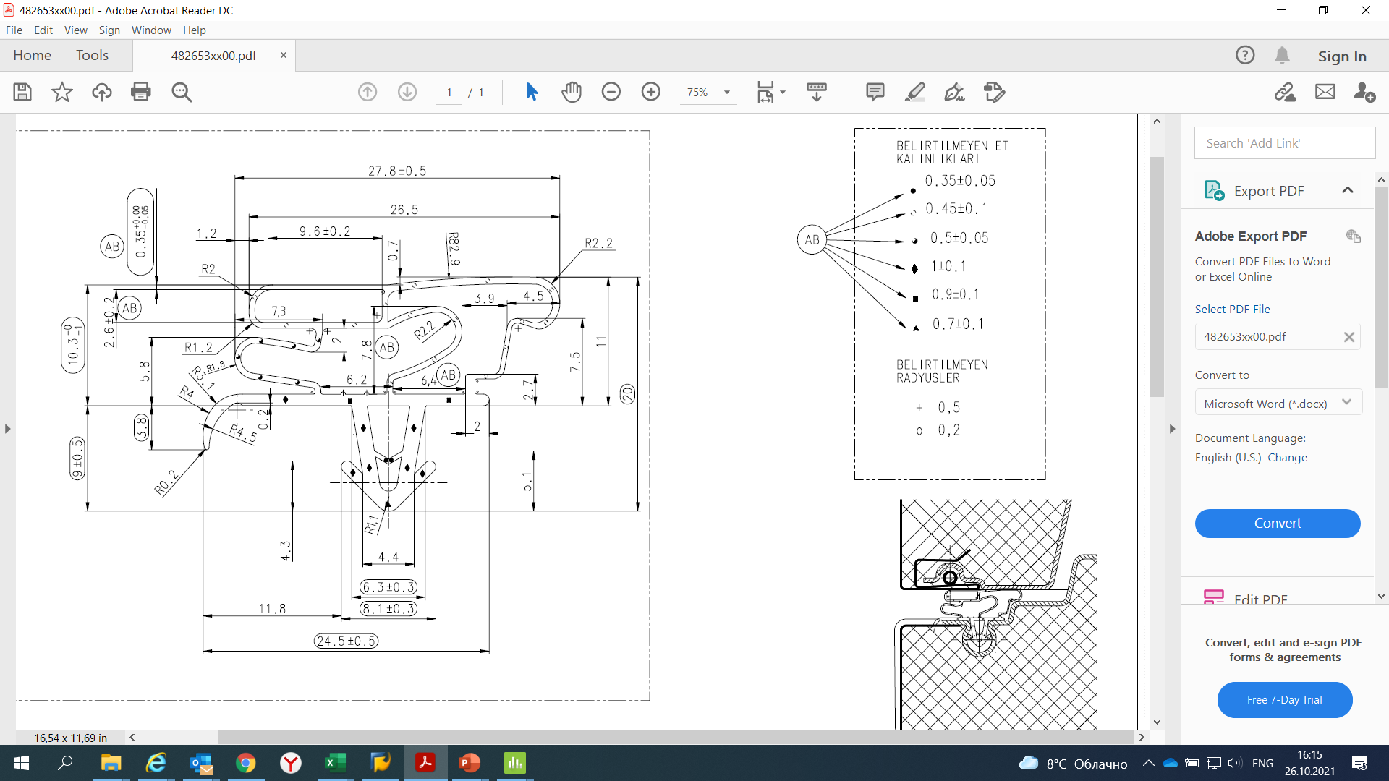
1
0,45+.-0,1
3
0,45+.-0,1
2
0,5+.-0,05
0,45+.-0,1

Slide 2
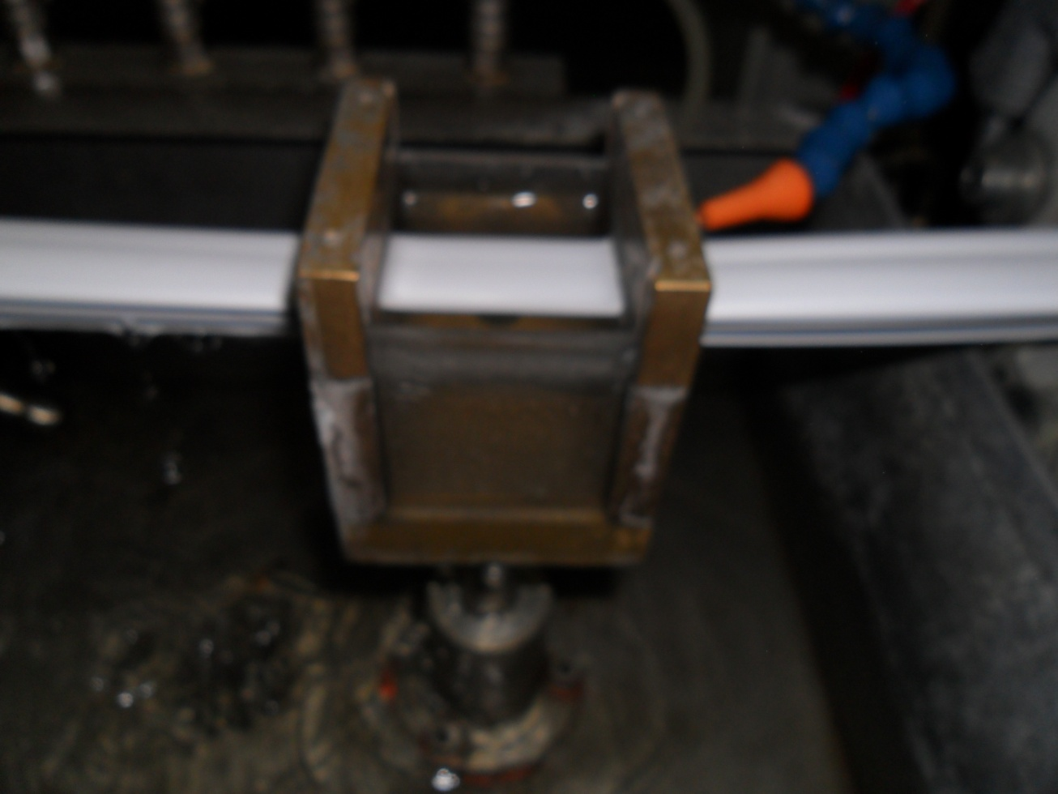
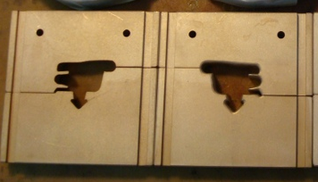
Cooling mold -2pcs (1set)

Slide 3
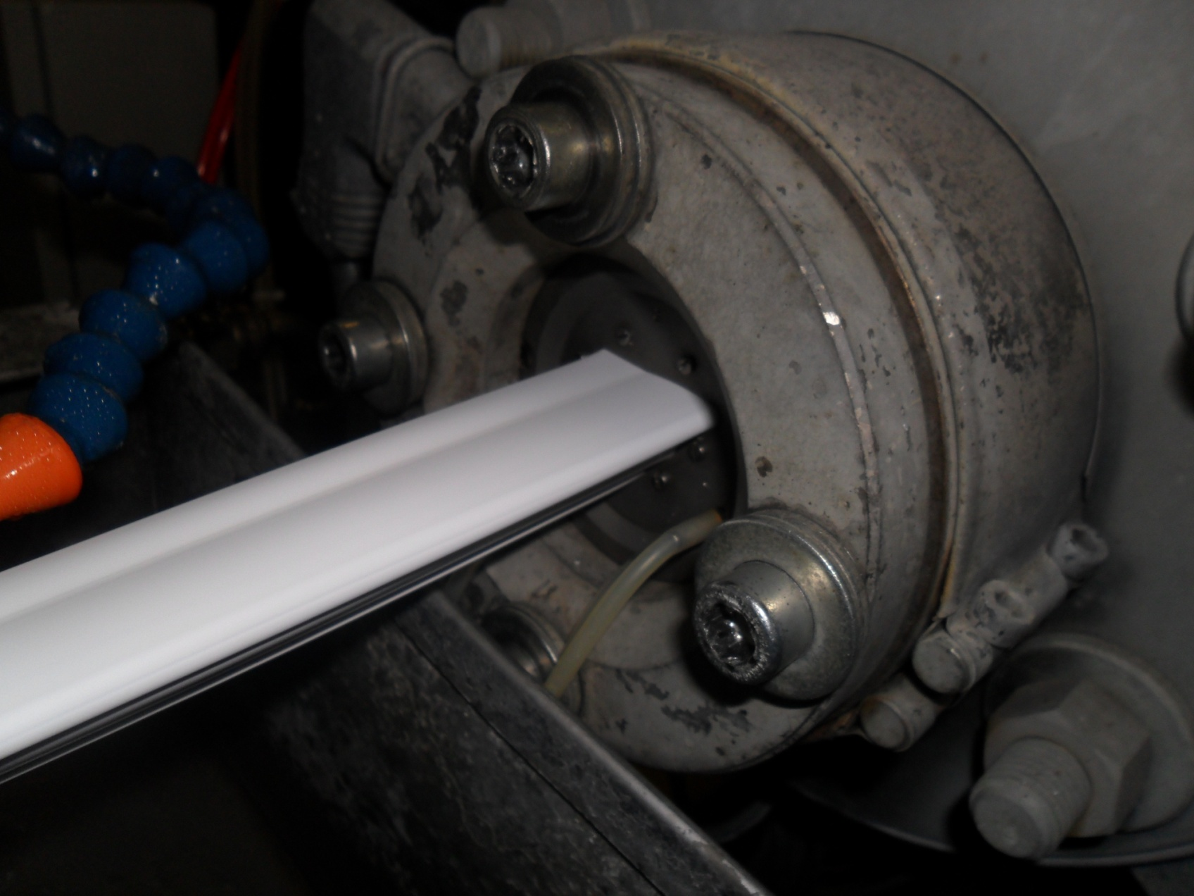
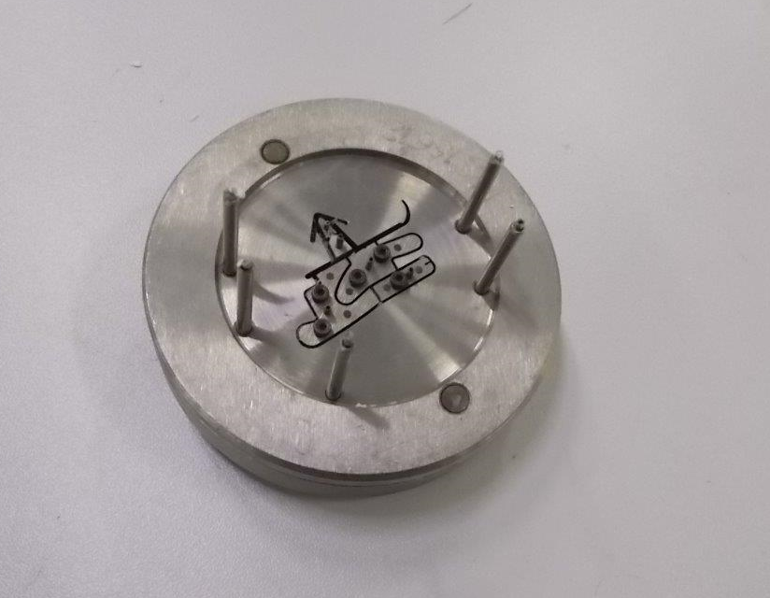
Extrusion Forming mold – 2 pcs

